Slide 1



Thứ hai ngày 7 - 2 -2022
Toán
Số bị chia - số chia - thương

Slide 2



Các con hãy trả lời đúng các câu hỏi để nhận những phong bao lì xì may mắn nhé.

Slide 3

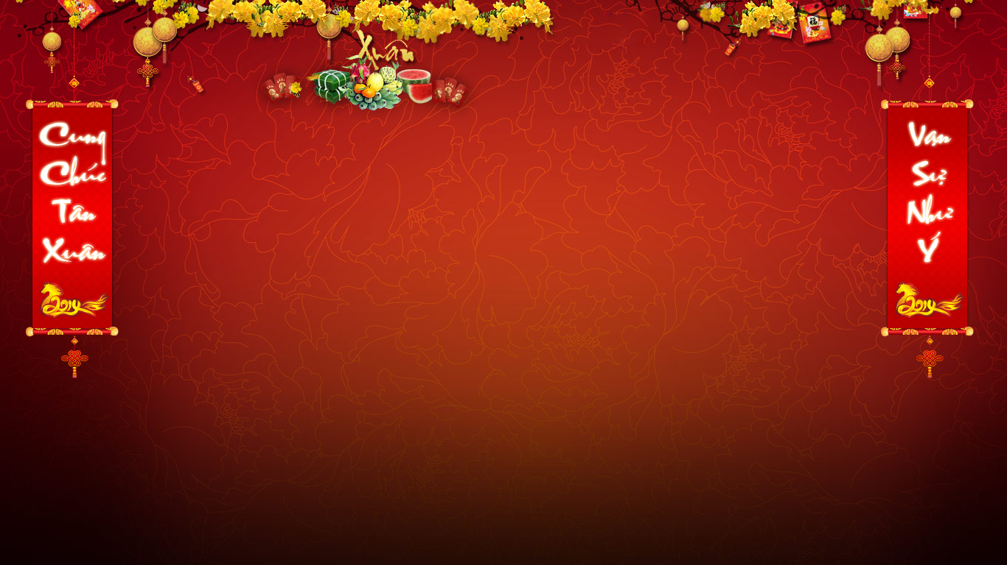
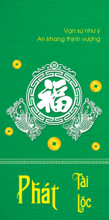








Notes:
Click vào phong bao lì xì để tới câu hỏi
Tại câu hỏi, click vào con hổ để quay về
Chơi xong click vào mũi tên để đi tới bài học

Slide 4



2 x 7 = ?
A. 9
C. 14
B. 12
D. 16

Slide 5



5 x 7 = 35
Phép chia tương ứng là:
A. 35 : 5 = 7
C. 7 : 5 = 35
B. 35 : 5 = 5
D. 7 x 5 = 35

Slide 6
START
6 : 2 = ?
A. 4
C. 2
B. 3
D. 12

Slide 7

5 x 8 = ?
A. 25
C. 35
B. 30
D. 40

Slide 8
15 : 3 = ?
A. 5
C. 15
B. 3
D. 4

Slide 9
BÀI 42
SỐ BỊ CHIA, SỐ CHIA, THƯƠNG
CHỦ ĐỀ 8:
PHÉP NHÂN, PHÉP CHIA
Notes:
Tác giả bộ ppt Toán + TV2: Phan Thị Linh – Đà Nẵng
Sđt lh: 0916.604.268
+ Zalo: 0916.604.268
+ Facebook cá nhân: https://www.facebook.com/nhilinh.phan/
+ Nhóm chia sẻ tài liệu: https://www.facebook.com/groups/443096903751589
Hãy liên hệ chính chủ sản phẩm để được hỗ trợ và đồng hành trong suốt năm học nhé!

Slide 10

Notes:
Tác giả bộ ppt Toán + TV2: Phan Thị Linh – Đà Nẵng
Sđt lh: 0916.604.268
+ Zalo: 0916.604.268
+ Facebook cá nhân: https://www.facebook.com/nhilinh.phan/
+ Nhóm chia sẻ tài liệu: https://www.facebook.com/groups/443096903751589
Hãy liên hệ chính chủ sản phẩm để được hỗ trợ và đồng hành trong suốt năm học nhé!

Slide 11
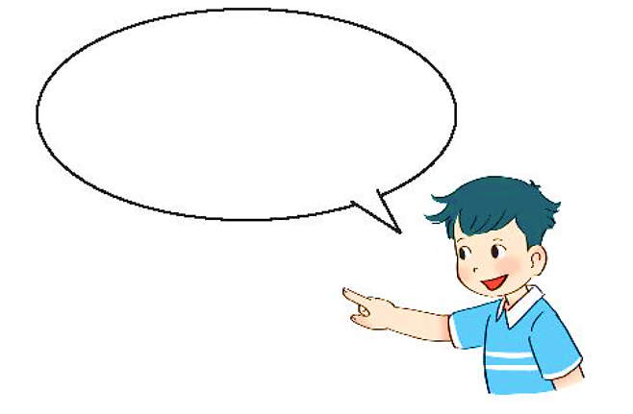

Chia đều 10 bông hoa vào 2 lọ. Hỏi mỗi lọ có mấy bông hoa?
10 : 2 = 5
Mỗi lọ có 5 bông hoa.

Slide 12
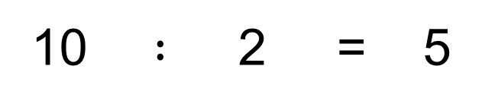
10 : 2 = 5
10 $:$ 2 = 5
Mỗi lọ có 5 bông hoa.
Số bị chia
Số chia
Thương
10 : 2 cũng gọi là thương.

Slide 13

8 $:$ 2 = 4
Số bị chia
Số chia
Thương
?
?
?
8 : 2 cũng gọi là thương.
8 : 2 cũng gọi là …..

Slide 14

Notes:
Tác giả bộ ppt Toán + TV2: Phan Thị Linh – Đà Nẵng
Sđt lh: 0916.604.268
+ Zalo: 0916.604.268
+ Facebook cá nhân: https://www.facebook.com/nhilinh.phan/
+ Nhóm chia sẻ tài liệu: https://www.facebook.com/groups/443096903751589
Hãy liên hệ chính chủ sản phẩm để được hỗ trợ và đồng hành trong suốt năm học nhé!

Slide 15
1
Số?
Phép chia | 12 : 2 = 6 | 20 : 5 = 4 | 16 : 2 = 8 | 15 : 5 = 3
Số bị chia | 12 | ? | ? | ?
Số chia | 2 | ? | ? | ?
Thương | 6 | ? | ? | ?
20
16
15
5
2
5
4
8
3
Notes:
Tác giả bộ ppt Toán + TV2: Phan Thị Linh – Đà Nẵng
Sđt lh: 0916.604.268
+ Zalo: 0916.604.268
+ Facebook cá nhân: https://www.facebook.com/nhilinh.phan/
+ Nhóm chia sẻ tài liệu: https://www.facebook.com/groups/443096903751589
Hãy liên hệ chính chủ sản phẩm để được hỗ trợ và đồng hành trong suốt năm học nhé!

Slide 16
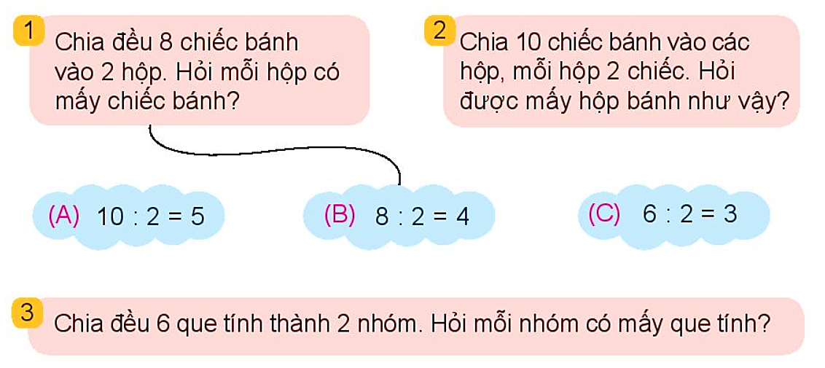
2
a) Chọn phép tính thích hợp.
Notes:
Tác giả bộ ppt Toán + TV2: Phan Thị Linh – Đà Nẵng
Sđt lh: 0916.604.268
+ Zalo: 0916.604.268
+ Facebook cá nhân: https://www.facebook.com/nhilinh.phan/
+ Nhóm chia sẻ tài liệu: https://www.facebook.com/groups/443096903751589
Hãy liên hệ chính chủ sản phẩm để được hỗ trợ và đồng hành trong suốt năm học nhé!

Slide 17
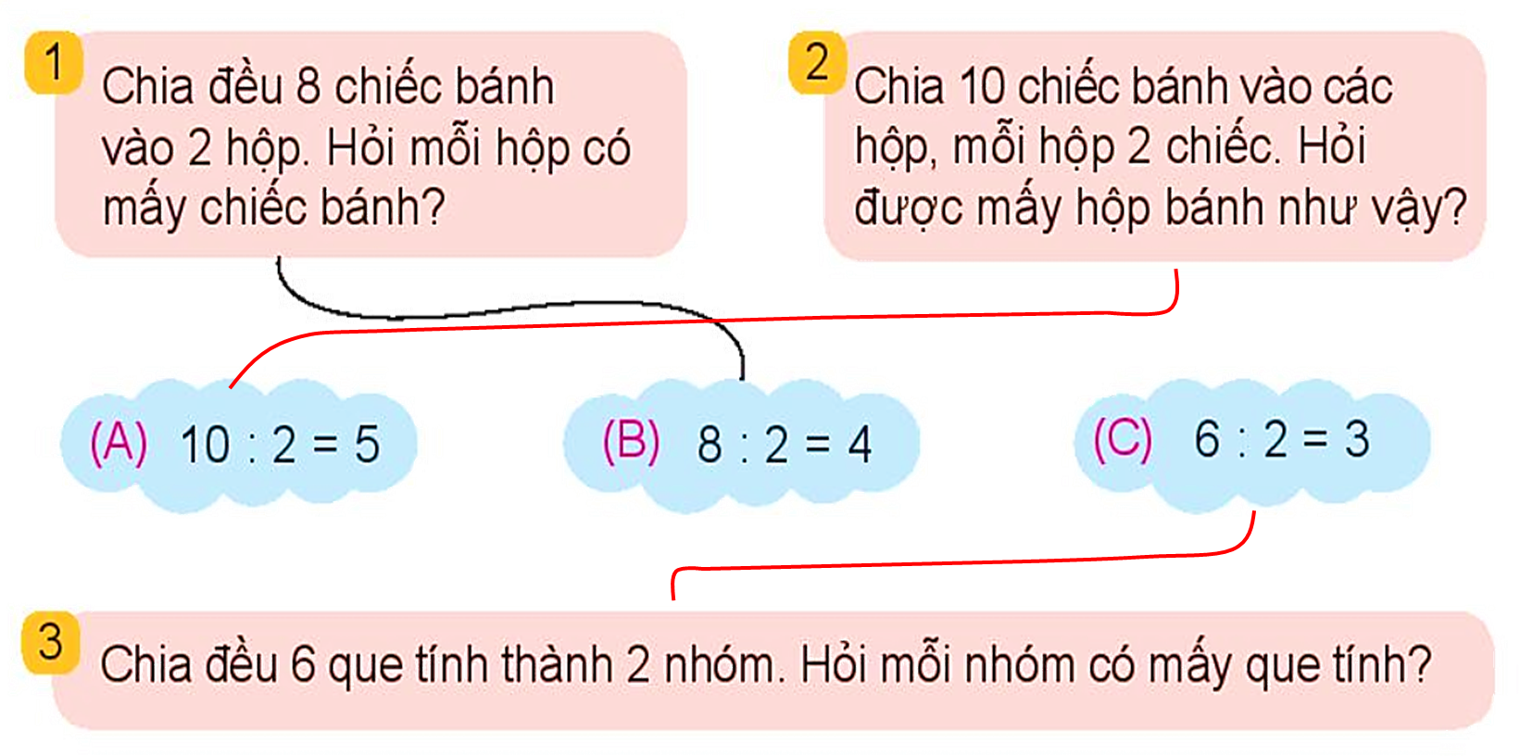
2
b) Số?
Phép chia | (A) | (B) | (C)
Số bị chia | 10 | ? | ?
Số chia | 2 | ? | ?
Thương | 5 | ? | ?
8
6
2
2
4
3
Notes:
Tác giả bộ ppt Toán + TV2: Phan Thị Linh – Đà Nẵng
Sđt lh: 0916.604.268
+ Zalo: 0916.604.268
+ Facebook cá nhân: https://www.facebook.com/nhilinh.phan/
+ Nhóm chia sẻ tài liệu: https://www.facebook.com/groups/443096903751589
Hãy liên hệ chính chủ sản phẩm để được hỗ trợ và đồng hành trong suốt năm học nhé!

Slide 18

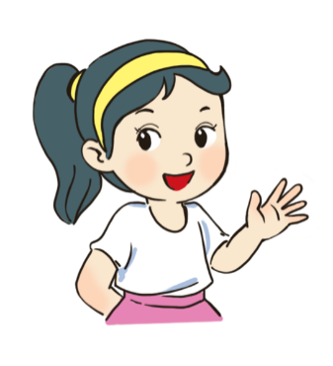
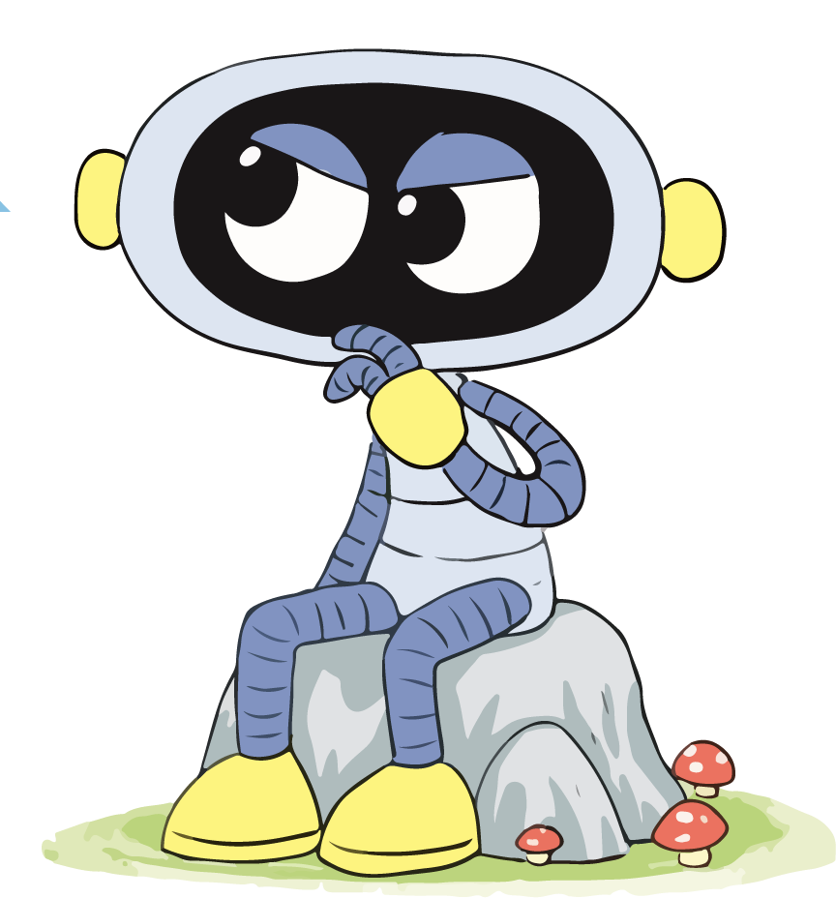
CỦNG CỐ
A. 10 : 2 = 5
B. 5 : 5 = 2
Notes:
GV: Ai là người nói đúng

Slide 19
DẶN DÒ
Hoàn thành bài
Xem lại bài đã học
Chuẩn bị bài mới
Notes:
Tác giả bộ ppt Toán + TV2: Phan Thị Linh – Đà Nẵng
Sđt lh: 0916.604.268
+ Zalo: 0916.604.268
+ Facebook cá nhân: https://www.facebook.com/nhilinh.phan/
+ Nhóm chia sẻ tài liệu: https://www.facebook.com/groups/443096903751589
Hãy liên hệ chính chủ sản phẩm để được hỗ trợ và đồng hành trong suốt năm học nhé!

Slide 20

Người soạn : Phan Thị Linh
Năm sinh : 1990
SĐT : 0916.604.268
Mail : linhpt33@fe.edu.vn
Thân chào Quý Thầy Cô!
Người soạn rất mong nhận được phản hồi và góp ý từ Quý Thầy Cô để bộ giáo án ppt được hoàn thiện hơn.
Mọi thông tin phản hồi mong được QTC gửi về:
+ Zalo: 0916.604.268
+ Facebook cá nhân: https://www.facebook.com/nhilinh.phan/
+ Nhóm chia sẻ tài liệu: https://www.facebook.com/groups/443096903751589
* Thầy cô có thể liên hệ khi cần được hỗ trợ soạn giáo án điện tử.

